Slide 1

이 콘텐츠는 2023년 전문대학 혁신사업에 의하여 개발되었음
생활 속 E S G
조동인 〮 현승권
(인하공업전문대학)

Slide 2

6장: 스포츠산업의
ESG

Slide 3
학 습 목 표
1. 스포츠산업과 ESG를 이해한다.
2. 스포츠산업의 ESG 적용과 스포츠와 ESG 경영을 이해한다.
3. 스포츠산업과 ESG 의 만남을 이해한다.
4. 스포츠 속 ESG 사례를 학습한다.

Slide 4
CONTENTS
1. 스포츠산업과 ESG
2. 스포츠산업의 ESG 적용과 스포츠 ESG 경영
3. 스포츠산업과 ESG 의 만남
4. 스포츠 속 ESG 사례

Slide 5
1. 스포츠산업과 ESG

Slide 6

1. 스포츠 산업이란?
스포츠 산업?
스포츠 산업이란 스포츠와 관련된 재화와 서비스를 통해 부가가치를 창출하는 산업이다.
국내에서는 스포츠 산업을 ‘스포츠용품업’, ‘스포츠시설업’, ‘스포츠 서비스업’ 으로 분류한다.
출처:스포츠산업(naver.com)
https://www.aitimes.com/news/articleView.html?idxno=147358 [AI타임스 입력:2022.10,17 15:09 정병일 위원]

Slide 7
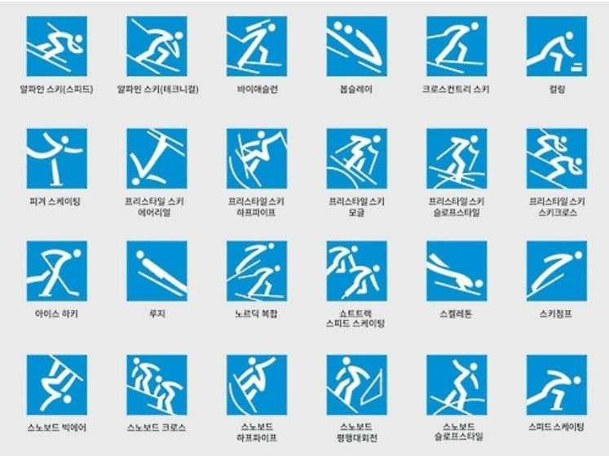
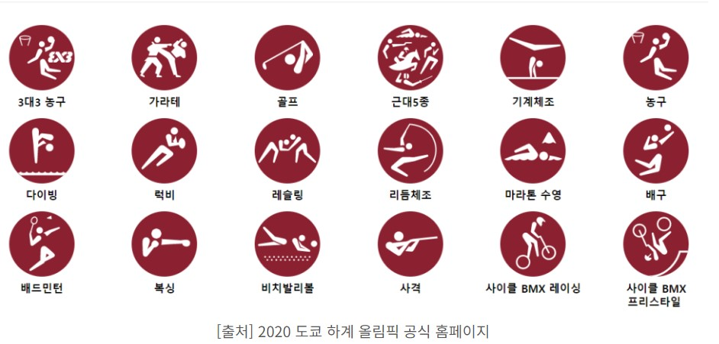
1. 스포츠 산업의 분류 (1)
스포츠용품업
하 · 동계 경기 종목과 관련한 다양한 용품을 생산하고 소비하게 하는 업종이다.
출처: 스포츠 산업 (naver.com)
출처: https://treasure01.tistory.com/234 [대한민국정부 대표 블로그 정책공감]
출처 :https://www.yna.co.kr/view/AKR20170113010200007 [연합뉴스 2017.01.13 05:37]

Slide 8
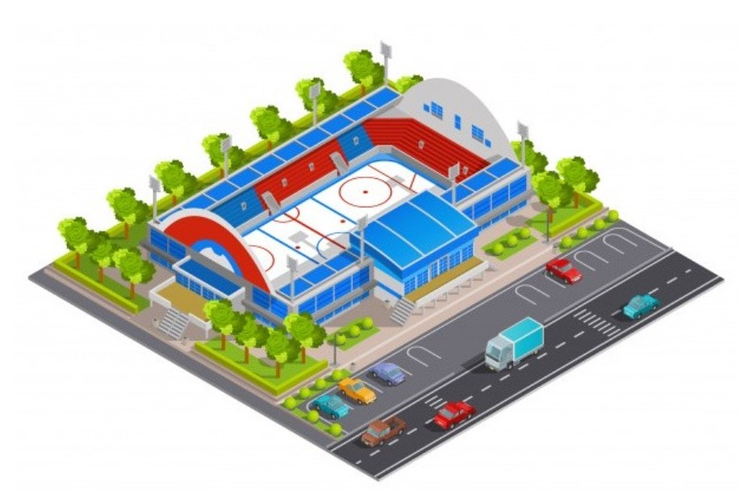
1. 스포츠 산업의 분류 (2)
스포츠시설업
경기장을 짓는 건설업과 임대 · 관리하는 운영업이다.
출처: 스포츠 산업 (naver.com)
출처: https://m.blog.naver.com/tremendous3712/221718809123 [비오전문과외 작성일:2019.11.26 12:39]

Slide 9

1. 스포츠 산업의 분류 (3)
스포츠 서비스업
프로 스포츠, 경주사업(경륜, 경정, 경마), 스포츠마케팅(에이전트업 등)을 비롯해 스포츠 관련 정보, 교육, 게임, 여행업 등이다.
출처: 스포츠 산업 (naver.com)
출처: http://www.enewstoday.co.kr/news/articleView.html?idxno=1265122 [이뉴스투데이 이지혜 기자 입력: 2019.01.21 19:50]

Slide 10

1. 스포츠와 ESG (4)
스포츠와 ESG
국내 스포츠산업에도 프로스포츠 중심으로 ESG경영이 활발히 추진되고 있는데, 이는 성적과 흥행을 넘어 스포츠를 통한 건강하고 즐거운 사회적 가치를 실현하고 지역 연고 구단으로서 사회에 기여해야 하는 프로스포츠의 존재 가치에 기인한다.
출처: https://renewableenergyfollowers.org/4073
[대학생신재생에너지기자단 정의희]
출처: http://modumagazine.co.kr/archives/8708
[MODU]

Slide 11
2. 스포츠산업의 ESG 적용과
스포츠 ESG 경영

Slide 12
1. 스포츠산업의 ESG 적용
환경 (Environmental)
1. 친환경적인 시설 운영:
스포츠 시설의 건물과 인프라 구축, 운영 과정에서 친환경적인 방식을 채택.
에너지 효율성을 높이고 재생에너지를 사용하여 탄소 배출을 최소화.
2. 자원 관리:
물과 전기 사용을 최소화하고 재활용을 적극적으로 도입하여 자원의
효율적인 사용 지향.
3. 지속 가능한 이벤트:
스포츠 이벤트를 개최할 때, 환경 친화적인 방식으로
이벤트를 기획하고 운영, 폐기물 처리와 쓰레기 줄이기 등을 고려

Slide 13
1. 스포츠산업의 ESG 적용
사회 (Social)
1. 양성과 포용:
스포츠 산업은 다양한 인종, 성별, 능력 등 다양성을 존중하고 포용하는 방향으로
운영. 인종차별과 성차별을 예방하고 모든 이해관계자들을 포함하는 사회적 환경
을 조성.
2. 사회적 기여:
스포츠 산업은 지역사회와의 상생을 추구하며 사회적 기여를 강화
지역 커뮤니티와의 협력을 통해 교육, 건강, 문화 등 다양한 사회적 이슈에 기여.

Slide 14
1. 스포츠산업의 ESG 적용
거버넌스(Governance)
1. 투명성과 공정성:
스포츠 산업의 경영과 의사결정은 투명하고 공정한 절차를 따름.
투명한 거버넌스와 재무 보고를 통해 이해관계자들에게 신뢰를 제공.
2. 부패 방지:
부정부패와 타당하지 않은 경영 활동을 방지하고 거버넌스 원칙을
준수하여 정직한 경영을 실현.
스포츠 산업에서 ESG를 적용하는 것은 기업의 지속 가능성과 사회적 가치를
향상시키는 중요한 방법 중 하나.
ESG를 통해 스포츠 산업은 환경 보호, 사회적 공헌, 투명하고 헌신적인 경영을
통해 긍정적인 영향력을 발휘하고 지속 가능한 미래를 위해 노력.

Slide 15

2. 스포츠와 ESG 경영
나이키의 ESG 평판을 통한 위기 회복력
`기업의 이미지 개선과 브랜드 가치 제고` 는 ESG가 필요한
핵심 이유(전국경제인연합회, 2022)
중국 신장 위구르 리스크에서 위기 회복력 보여준 나이키
(한경 Business, 2021. 7)
중국 신장위구르 자치구 인권 탄압 지지한 나이키 불매운동
확산 및 중국슈퍼리그(CLS)보이콧
ESG 평판은 기업의 지속가능성을 담보하는 기반이며 리스크
관리에서 위력 발휘

Slide 16
3. ESG는 이해관계자(Stakeholder)에 의해 진화되는 경영 기준
* SPICE model(Rajendra Sisodia, 2008)
1. 사회 (Society) : 정부와 사회단체, 지역이나 더 넓은 의미의 지역 사회, NGO 등
2. 파트너 (Partner) : 공급업체 등 상위의 파트너, 수평적 파트너, 소매업체 등 하위의 파트너
3. 투자자 (Investor) : 개인이나 기관투자자, 대출기관
4. 고객 (Customer) : 개인 고객, 기업 고객, 현재 미래 과거의 고객
5. 직원 (Employee) : 내부조직, 현재 미래 과거의 직원과 그 가족

Slide 17
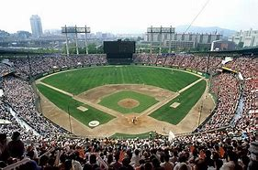
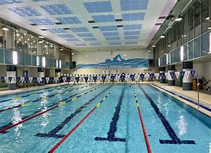



4. 다양한 주체의 스포츠 이해관계자들 (Stakeholesrs)

Slide 18
5. ESG 경영- 스포츠산업
스포츠 산업은 전 세계적으로 빠르게 성장하고 있는 산업이다. 2022년 기준 전 세계 스포츠 산업의 규모는 약 1조
달러에 달하며, 향후 더욱 성장할 것으로 전망된다.
스포츠 산업은 환경, 사회, 지배구조(ESG) 경영의 중요성이 강조되고 있는 산업이기도 하다. 스포츠 산업은 대규모
인원이 참여하는 행사와 시설 운영을 통해 환경에 영향을 미칠 수 있으며, 지역 사회와의 관계를 형성하고 사회적
책임을 다해야 할 책임이 있기 때문이다.
-ESG 경영의 긍정적 효과
∙ 스포츠 산업에서 ESG 경영이 확산됨에 따라 기대되는 효과는 다음과 같다.
- 스포츠 산업은 대규모 인원이 참여하는 행사와 시설 운영을 통해 환경에 영향을 미칠 수 있다.
- ESG 경영을 통해 스포츠 산업은 환경 오염을 줄이기 위한 노력을 기울일 수 있다.
예를 들어, 친환경 유니폼, 응원도구, 굿즈 사용 확대, 플로깅 행사, No Plastic 캠페인 등의 활동을 통해 환경 보호에
기여할 수 있다.
-

Slide 19
5-1. ESG 경영- 스포츠산업
-사회적 책임
∙ 스포츠 산업은 지역 사회에 기여하고, 사회적 약자를 지원하는 역할을 할 수 있다.
∙ ESG 경영을 통해 스포츠 산업은 사회적 책임을 다하는 다양한 활동을 기획하고 실행할 수 있다. 예를 들어, 취약계층
지원, 의료용품 제공, 교육지원, 청소년 스포츠 프로그램 운영 등의 활동을 통해 사회에 공헌할 수 있다.
기업 가치 제고
ESG 경영을 통해 스포츠 산업은 기업 가치를 높일 수 있다. ESG 경영은 기업의 지속가능성을 높이고, 소비자와
투자자의 신뢰를 얻는 데 도움이 된다. 또한, ESG 경영은 기업의 경쟁력을 향상시키고, 새로운 비즈니스 기회를 창출
할 수 있다.
결론
스포츠 산업에서 ESG 경영은 환경 보호, 사회적 책임, 기업 가치 제고 등의 긍정적인 효과를 기대할 수 있다.
스포츠 산업은 이러한 효과를 통해 지속가능한 성장을 도모하고, 사회에 기여할 수 있을 것이다.
출처 : 스포츠 피플 타임즈(Sports People times)(http://www.kowsc.org)

Slide 20



5-1. ESG 경영- 스포츠산업
스포츠산업에서 ESG경영이 이루어지기 위해서는?
'ESG 경영과 스포츠산업: 무엇을 어떻게 준비해야 하나?‘
출처: https://korea.kr/news/contributePolicyView.do?newsId=148909071&pageIndex=1#goList

Slide 21
6. SURE 프로세스 도입 및 수행
<
>
자기 점검, 목표설정
격차확인
S (Self) | U (Upgrade)
R (Report) | E (Evaluation)
성과지표 도출
상위조직 신설, 전략
내재화 및 실행
지속가능 경영보고서
발간, 공시강화, 이해
관계자 소통
중요과제 집중
리스크 관리
평판제고
출처 : 부를 부르는 ESG 문성후, 2021

Slide 22
6. 스포츠기업의 ESG 전략적 방향
경영진의 추진 의지와 변혁적 리더십 강화
스포츠산업적 특성을 고려한 맞춤형 ESG프로그램 도입 및 활성화
스포츠시설업
스포츠용품업
스포츠서비스업
ISO 26000 ㈜한국경영정보 및 K-ESG 가이드라인 (산업통산자원부 지속가능경영지원센터) 지표 중 핵심 지표를 선별하여 단계적으로 추진
지역사회의 발전과 복지 향상에 기여하는 사회공헌활동 선별 운영
경영진의 윤리적 책임 강조 및 이사회 구성의 다양성, 사회이사제도 운영
성과관리에서 성과 지표와 목표치 명시
투명한 정보 공시
문서화 및 홈페이지, SNS, 활용을 통한 내 외부 이해관계자에 공시
적극적인 피드백과 개선점 적극 추진
스포츠기업에 맞는 ESG가이드 라인 제작, 교육 및 세미나 개최
스포츠 ESG 생태계 구축
산학관 협력 모델
국내 스포츠 기업은 학습과정으로 인식하고 공감대 형성에 적극 노력
단기적 성과가 아닌 중장기적 비전과 목표 하에 단계별 추진
(출처: 민두식, 2022), 지속가능성장을 위한 스포츠산업의 ESG도입과 전략적 대응방안. 한국체육정책학회지, 제20권. 제1호, PP43-62
G지배구조

Slide 23
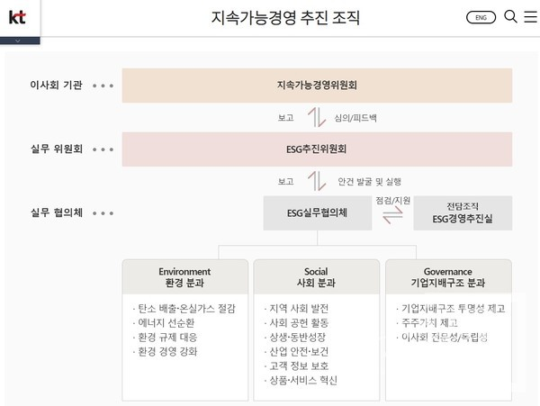
6. 스포츠기업의 ESG 전략적 방향(예시)
[ESG 리더스] 남상봉 KT 스포츠 사장, ESG 스포츠경영 앞장선 배경은?
KT 스포츠, 남상봉 사장 선임 후 ESG 스포츠경영 선언
KT 위즈 구단과 경기장 내 일회용 컵 없애고 다회용기 대여 서비스 스타트업과 제휴
지구의날 이벤트로 자전거 이용 관객에 티켓 할인, 에코백·친환경 종이팩 생수 등 선물
지역 소상공인을 위한 홈런존 운영 … “홈런 칠 때마다 기부”
- 거리두기 해제로 관중 입장이 허용되며 다양한 이벤트 통해 친환경 실천 이어갈 계획
출처 : 녹색경제신문(http://www.greened.kr)
G지배구조

Slide 24
7. 한국기업지배구조원(KCGS) ESG 평가항목
출처 : 한국기업지배구조원 (2021)
ESG구분 | 대분류 | 중분류 | 주요항목
E (환경) | 환경경영 계획 | 최고경영자 실천의지 | 최고경영자의 실천의지 표명, 환경정보 공개 등
 |  | 환경경영 전략, 방침 | 기업의 경영전략 및 방침과 통합 수립 여부 등
 |  | 환경목표, 계획수립 | 환경경영 전략, 방침 명시 기본방향과 일치 등
 |  | 환경친화적 조직문화 | 환경경영 인식제고 및 역량 강화 교육 제공 등
 |  | 환경친화적 조직체계 | 환경경영과 관련된 역할, 책임, 권한 부여 등
 | 환경경영 실행 | 환경친화적 생산 | 제품 및 서비스 전과정 예방차원 환경관리
 |  | 기후변화 대응 | 기후변화 대응 온실가스 배출 최소화 등
 |  | 환경친화적 공급망 | 환경친화적 공급망 관리, 환경친화적 제품구매 등
 |  | 환경위험관리 | 사전대응시스템 구축, 정기적인 점검, 훈련 등
 | 환경성과관리 및 보고 | 환경성과 관리 | 체계적 분석을 위한 평가시스템 구축 등
 |  | 환경회계 | 환경회계시스템 구축, 의사결정시 적극활용 등
 |  | 환경감사 | 적합한 환경감사시스템 구축 및 정기적 이행 등
 |  | 환경정보 보고 | 환경경영활동 관련 주요사항 및 항목 공시 등
 | 이해관계자 대응 | 이해관계자 참여활동 | 이해관계자들의 관심사항 고려 등
 |  | 환경보호 활동 | 국내외 환경관련 프로그램의 자발적 참여 등
G지배구조

Slide 25
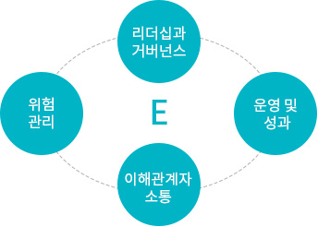
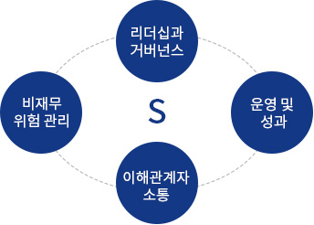
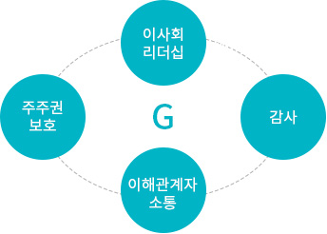
8. 한국 ESG 기준원 모범 규준
한국 ESG기준원은 미래지향적인 관점에서 지배구조 및 사회책임경영의 방향을 제시해 국내기업들의 대내외적으로
신뢰받을 수 있도록 국내에서 유일하게 ESG 모범규준 제정
환경경영 모범규준
환경 위험 대응체계 구축
사회책임경영 모범규준
사회적책임, 신뢰성 제고
기업지배구조 모범규준
투명성, 효율성 제고
G지배구조
기업가치의 극대화
출처 : 한국기업지배구조원 (2021)

Slide 26
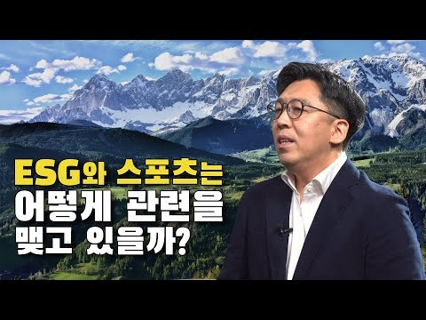
동영상
출처: 연합뉴스, 이종성

Slide 27
3. 스포츠산업과 ESG의 만남

Slide 28

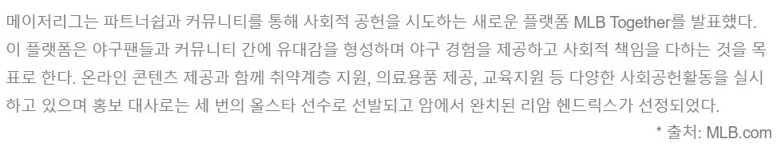
1. 메이저리그
출처: #스포츠산업 과 #ESG경영 : 네이버 블로그 (naver.com)
출처: #스포츠산업 과 #ESG경영 : 네이버 블로그 (naver.com)

Slide 29

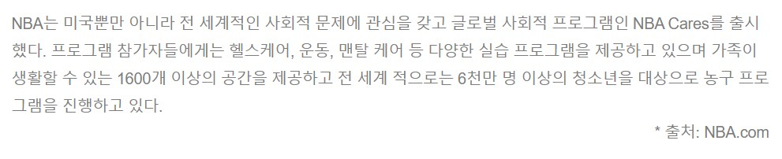
2. NBA
출처: #스포츠산업 과 #ESG경영 : 네이버 블로그 (naver.com)

Slide 30

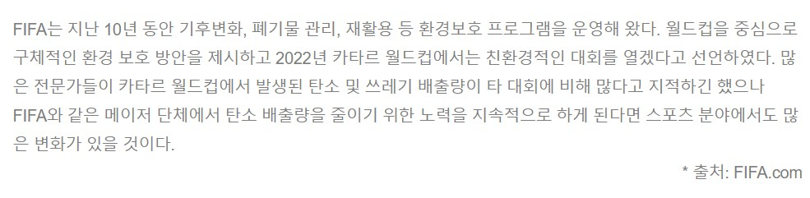
3. FIFA
- 30 -
출처: #스포츠산업 과 #ESG경영 : 네이버 블로그 (naver.com)

Slide 31
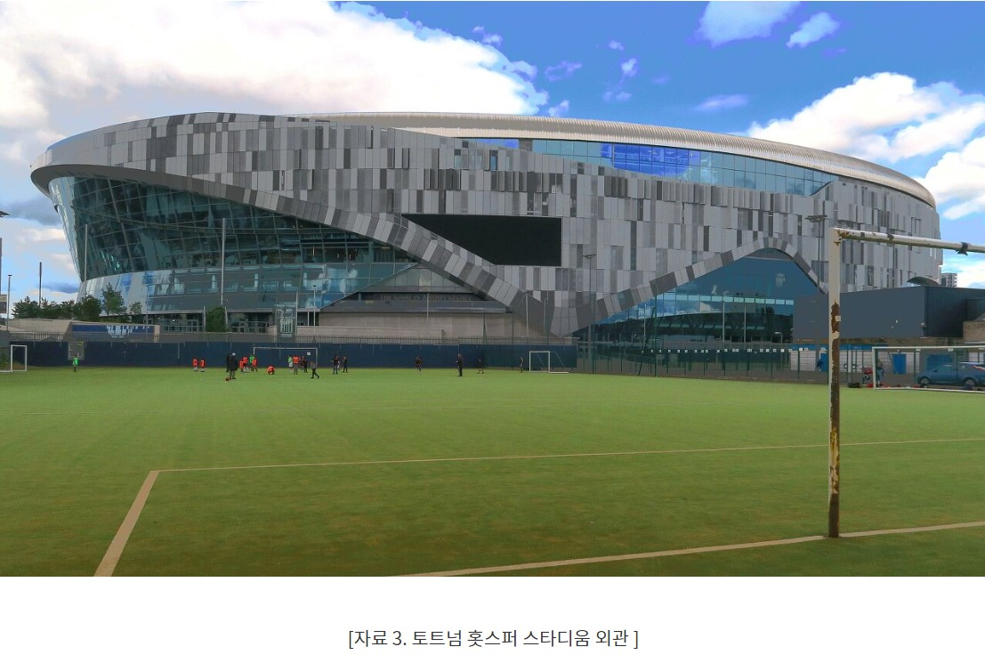
4. 토트넘 구단
토트넘은 ESG 활동의 중요성을 강조하며 각종 이벤트 및 활동에 집중하고 있으며 탄소를 줄이기 위한 활동도 병행하고 있다.
탄소제로 이벤트를 진행함으로 써 자전거나 대중교통을 이용한 경기장 이동, 맥주 컵 재사용, 로컬푸드 사용 등을 통해 탄소배출량을 줄이는 캠페인을 진행하였다.
UN의 ‘스포츠 기후 행동 협정’에 서명하였으며 축구장을 친환경 경기장으로 건설하였다.
효율적인 에너지 사용을 위해 에코 스트럭처사의 플랫폼을 설치하여 경기장 온도와 조명 등 전력소비를 실시간 모니터링 할 수 있다.
출처: https://renewableenergyfollowers.org/4073

Slide 32

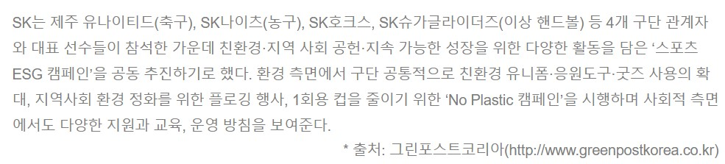
5. SK 스포츠 구단
출처: #스포츠산업 과 #ESG경영 : 네이버 블로그 (naver.com)

Slide 33
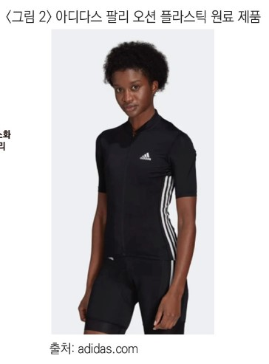
6. 글로벌 스포츠용품 Adidas
- 33 -
아디다스는 외진 섬과 해변, 연안 지역에 흩어진 플라스틱 폐기물들이 바다에 유입되기 전에 수거하여 재활용한 플라스틱이 50% 포함된 원사를 스포츠 의류 생산 과정에서 사용하는 등 ESG 이슈에 대응하기 위한 적극적인 움직임을 보이고 있다
[출처] 대한민국 정책브리핑(www.korea.kr)
출처: ESG 경영 확산과 스포츠산업: 무엇을 어떻게 준비해야 하나? - 정책뉴스 | 뉴스 | 대한민국 정책브리핑 (korea.kr)

Slide 34
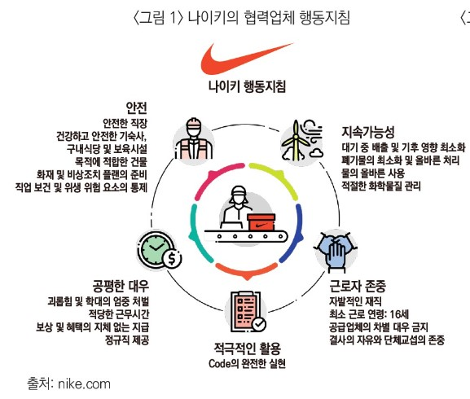
7. 글로벌 스포츠기업 Nike (1)
- 34 -
1996년 파키스탄 협력기업의 아동 노동 문제나 1997년 베트남 운동화 생산공급 기업의 여성 노동자 학대 문제를 비롯해 공급망 규모가 커지면서 발생하는 ESG 이슈에 효과적으로 대응하기 위해 <그림 1>과 같이 협력업체들이 준수해야 할 행동지침을 마련하였다.
[출처] 대한민국 정책브리핑(www.korea.kr)
출처: ESG 경영 확산과 스포츠산업: 무엇을 어떻게 준비해야 하나? - 정책뉴스 | 뉴스 | 대한민국 정책브리핑 (korea.kr)

Slide 35

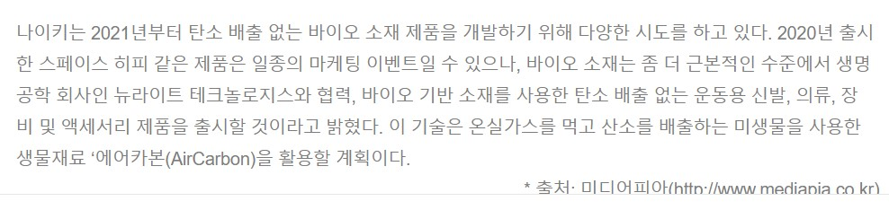
7. 글로벌 스포츠기업 Nike (2)
출처: #스포츠산업 과 #ESG경영 : 네이버 블로그 (naver.com)

Slide 36
4. 스포츠 속 ESG 사례

Slide 37

1. 2014 인천아시아경기대회와 ESG 사례
인천아시안게임 조직위원회는 대회 준비 및 운영기간 중 이산화탄소 예상 배출
량 산정, 탄소 배출권 활용방안 등의 프로그램을 담은 친환경대회 기본계획을
발표하였음
인천아시안게임에서 발생되는 이산화탄소 총량은 13만t으로 경기장, 훈련장
, 선수촌 등 142개 시설에서 4만t, 국내외 관중 수송과정에서 9만t의 이산화탄소가
배출될 것으로 예측되었음
조직위는 또 탄소 감축을 위해 친환경 건축물 인증을 추진하고 전자입장권
발매를 확대해 인쇄물 사용을 최소화 하였음. 대회기간에 탄소발생량을 표기한
제품 사용을 권장하고 차량 2부제를 도입해 온실가스 배출도 줄였음
아시아올림픽평의회(OCA)와 공동으로 아시아 각 국가 올림픽위원회(NOC)를
상대로 추진하는 `OCA-인천비전(Vision) 2014 프로그램` 사업을 추진하였음

Slide 38
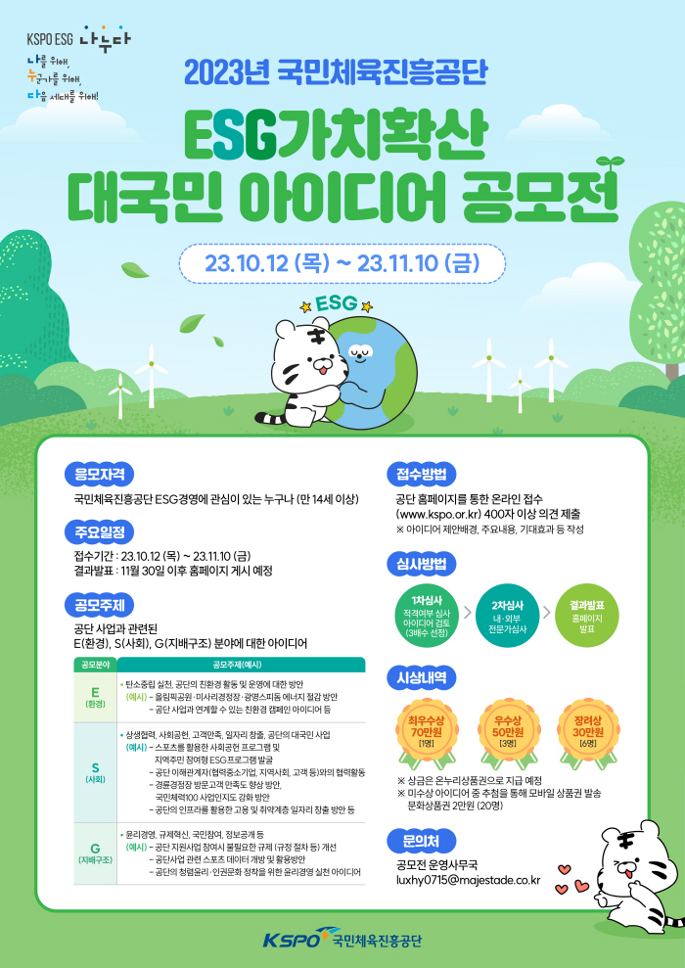

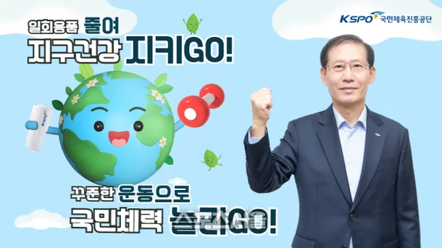
2. 스포츠 ESG 사례
국내 최대 공공 스포츠기관인 국민체육진흥공단은 경륜과 경정 사업의 환경, 사회, 지배구조 분야에 대한 경영전략을
수립하였는데, 친환경 전기 모터보트 개발과 저탄소 친환경 성과관리와 가치 확산, 스포츠문화복합공간 조성과 사회
공헌활동의 강화, 그리고 투명하고 청렴한 조직문화와 의사결정구조 확립, 고객소통의 강화 등 ESG경영을 실현하여
국민에게 신뢰받는 선고 기관으로 도약을 꿈꾸고 있음.

Slide 39
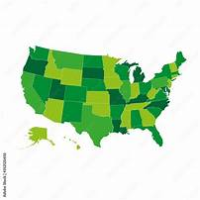
2. 스포츠 ESG 사례
예를 들면, 투자자들의
70%가 기업 투자종목선택에
ESG를 포함시켰으며, 기업의
ESG성과는 훌륭한 인재 채용의
중요한 유인 요인이며, ESG를
중시하는 기업은 재무 실적도
좋고, 위기대응이나 조직혁신
에도 더 뛰어날 수 있다고 평가함
미국 스포츠엔터테인먼트산업 트랜드 관련 최근
보고에 따르면, 관련 기업들이 사회적 이슈나 환경문제
어떻게 투명성, 공개성, 책임성을 높이고 참여하고 있는
지에 대한 사회적 관심이 높아지고 있다 보고함
국내 스포츠산업에도 프로스포츠 중심으로 ESG경영
이 활발히 추진되고 있는데, 이는 성적과 흥행을 넘
어 스포츠를 통한 건강하고 즐거운 사회적 가치를 실
현하고 지역 연고 구단으로서 사회에 기여해야하는
프로스포츠의 존재 가치에 기인함

Slide 40

2. 스포츠 ESG 사례
스포츠 국제기관에서도 ESG를 위해 노력하고 있는데, 이를 분야별로 살펴보면 다음과 같음
E환경
UN 기후변화협약 사무국은 기존
기후변화 행동의 진행 상황과 성공사례 등을 공유하고 있으며, 현재 스포츠 기후 행동 원칙에 가입한 스포츠 조직 또는 단체들은 프로스포츠 클럽부터 스포츠 연맹 및 협회, 국제스포츠기구, 학교체육클럽까지 총 229개에 이름
S사회
요트 그랑프리의 인스파이어 프로그램은 지역사회와 함께 하는 프로젝트로
학습(Inspire Learning), 경력(Inspire Careers), 경주(Inspire Racing)의
세 가지 세부 프로그램으로 18-23세의
청년들에게 요트와 해양 자연에 대한
교육 및 직무 경험을 제공하고 있음
G지배구조
스포츠 반부패구제협력(International Partnership against Corruption in Sport: IPACS)은 국제스포츠조직의
더 나은 투명하고 공정한 경영 지배구조 확립을 위해 노력 중임
G지배구조

Slide 41

3. 앞으로의 스포츠 ESG
이제 스포츠산업도 코로나 위기를 겪고 난후 4차 산업의 핵심기술이 결합되어 유기적으로 발전하고 있다.
오늘날 스포츠는 4차산업혁명, 상생, ESG와 같은 시대적 화두에 마주했다.
결국 스포츠 기업들이 이러한 시대적 과제를 어떻게 바라보고 지혜롭게 대처해 나가는 것이 향후 치열한 산업 현장에서 지속성장을 가능하게 하는 핵심 역량이 될 것이다.
프로스포츠 ESG 지향점에 맞춰 유행에 따라가는 경영이 아닌 지속 가능한 스포츠가 되기 위한 태동이 본격적으로 진행되어야 한다.
출처: https://renewableenergyfollowers.org/4073
출처: [스포츠교육학] 스포츠교육의 개념 : 네이버 블로그 (naver.com)

Slide 42
학 습 정 리
1. 스포츠산업과 ESG의 관계에 대해 이해하였다.
2. 스포츠산업의 ESG 적용과 스포츠와 ESG 경영을 이해하였다.
3. 스포츠산업과 ESG 의 만남을 이해하였다.
4. 스포츠 속 ESG 사례를 이해하였다.

Slide 43

끝까지 경청해 주셔서 감사 드립니다.

